Slide 1

Metabalance
Többplatformos egészség- és életmódkövető alkalmazás
Csapattagok:
Buttyán Péter – Frontend
Körtvélyesi Roland – Backend & Adatbázis
Mészáros Nándor Farkas – Asztali Alkalmazás
BMSZC Bolyai Szakközép és Technikum
Konzulens: Dorogházi Donát
1

Slide 2
Bevezetés és motiváció
Mi az a Metabalance?
Miért csináltuk?
Többplatformos életmód-követő app
Nehéz nyomon követni az egészséges szokásokat
Weboldal ÉS asztali alkalmazás egyben
Meglévő appok bonyolultak vagy egyplatformosak
Napi szokások követése grafikonokkal
Könnyen kezelhető felületet akartunk létrehozni
Rövid- és hosszú távú célok kezelése
Személyes érdeklődés az egészséges életmód iránt
Követett adatok:
Vízfogyasztás
Kalóriabevitel
Alvás
Testsúly
Hangulat
2

Slide 3
Munkamegosztás
Buttyán Péter
Körtvélyesi Roland
Mészáros Nándor
Frontend fejlesztő
Backend & Adatbázis
Asztali alkalmazás fejlesztő
React (Vite) webalkalmazás
Node.js / Express REST API
.NET 8 WPF asztali alkalmazás
Összes UI oldal és komponens
MySQL adatbázis tervezése
Összes XAML oldal és navigáció
Reszponzív dizájn (Bootstrap 5)
JWT hitelesítés és biztonság
API integráció (HttpClient)
Recharts grafikonok
API végpontok implementálása
Profilkép kezelés
Frontend unit tesztelés (Vitest)
Funkcionális és nem funkcionális tesztek
Toast értesítési rendszer
E2E tesztelés (Cypress)
phpMyAdmin adminisztráció
Asztali app tesztelése
Módszertan: SCRUM (Agilis) | Sprintek: 1 hét | Eszközök: Trello · Teams · Discord
3

Slide 4
Tervezés – Architektúra és technológiai stack
Frontend (Web)
Fejlesztési eszközök
React 19 · Vite · Bootstrap 5 · Recharts
IDE
VS Code (web/backend) · Visual Studio 2022 (desktop)
▼
Verziókövetés
Git · GitHub
Backend (API)
Node.js · Express · TypeScript · JWT · bcrypt
Adatbázis
MySQL Workbench · phpMyAdmin
▼
Tesztelés
Vitest · Cypress · Jest
Adatbázis
MySQL 8 · phpMyAdmin
Csapatmunka
Trello (Kanban) · Discord · MS Teams
Biztonság
JWT token · bcrypt jelszótitkosítás
Asztali alkalmazás
.NET 8.0 · WPF · XAML · HttpClient → ugyanaz a REST API
Dokumentáció
Specifikáció · API docs · README
4

Slide 5
Tervezés – Adatbázis terv
Az ER diagram és az adatbázis Schema
5

Slide 6
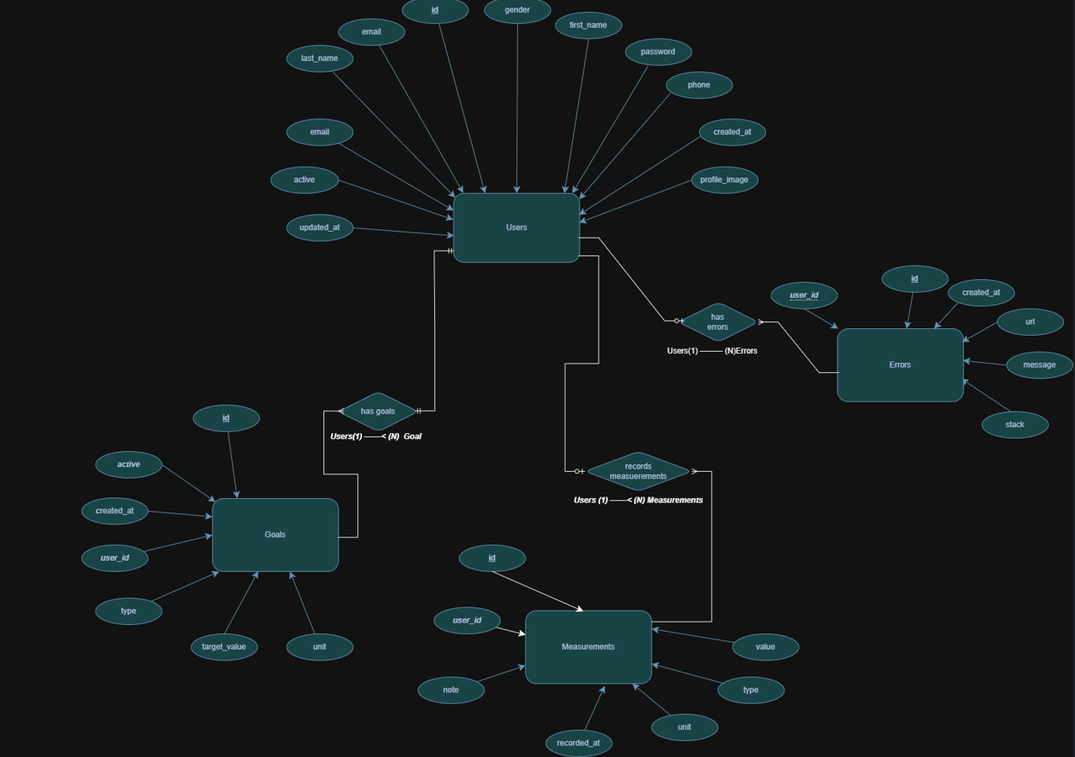

Slide 7
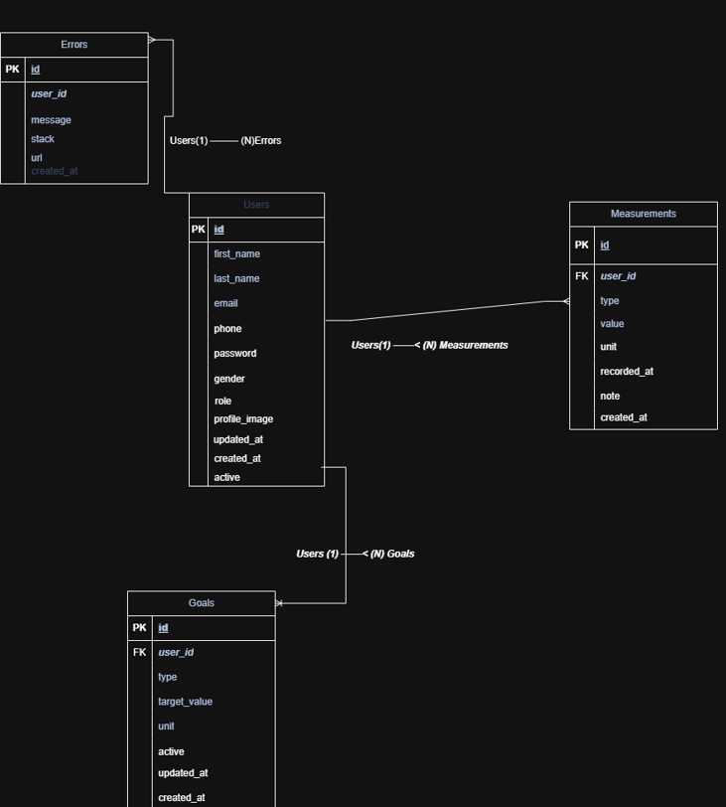

Slide 8
Funkciók – Backend és Frontend (Web)
Backend – REST API végpontok
Frontend – React oldalak
POST /api/auth/register – Regisztráció
Landing Page
Bemutató & belépési kapu
POST /api/auth/login – JWT token (cookie)
Login / Register
Hitelesítés
POST /api/auth/logout – Kijelentkezés
Dashboard
Napi összesítő, haladás
GET /api/auth/me – Bejelentkezett user
WaterPage
Vízfogyasztás naplózása
GET /api/users/me – Teljes profil
CaloriesPage
Kalóriabevitel, étellista
PUT /api/users/me – Profil szerkesztése
SleepPage
Alvásnaplózás
CRUD /api/measurements – Mérések naplózása
CRUD /api/goals – Célok kezelése
WeightPage
Testsúly grafikon
GET /api/statistics/daily – Napi összesítő
MoodPage
1–5 hangulat értékelés
CRUD /api/admin/users – Admin: felhasználók
ProfilePage
Profil megtekintés & szerkesztés
POST /api/errors – Hibajelentés
AdminPage
Felhasználók kezelése (admin)
6

Slide 9
Funkciók – Asztali alkalmazás és követelmények
Asztali alkalmazás (.NET 8 / WPF)
Funkcionális követelmények
Bejelentkezés / Regisztráció oldalak
✓ Felhasználói regisztráció és bejelentkezés
Dashboard – napi áttekintő
✓ Profil létrehozása és szerkesztése
WaterPage, CaloriesPage, SleepPage
✓ Napi szokások naplózása (5 típus)
WeightPage, MoodPage
✓ Statisztikák és grafikonok
Profiloldal profilképpel
✓ Célok beállítása és követése
AdminPage – felhasználókezelés
✓ Motivációs üzenetek
Toast értesítési rendszer
✓ Rangok / eredmények
API integráció HttpClient-tel
7
Felhasználóbarát UI · Gyors válaszidő · Platformfüggetlen · Biztonságos adatkezelés (bcrypt)

Slide 10
ÉLŐ DEMO
A Metabalance bemutatása

Slide 11
Összegzés és kitekintés
Mit valósítottunk meg
Továbbfejlesztési lehetőségek
✓ Teljes funkcionalitású többplatformos app
Mobil app
React Native / MAUI
✓ Web + Asztali – ugyanaz a REST API
AI edző
Okos javaslatok az adatok alapján
✓ 6 szokáskövető modul
Push értesítések
Napi emlékeztetők, sorozat-riasztók
✓ Admin felhasználókezelő panel
Gamifikáció
Jelvények, ranglisták, kihívások
✓ JWT hitelesítés, titkosított jelszavak
Részletes analitika
Heti/havi trendjelentések
✓ Grafikonok és statisztika dashboard
Viselhető eszközök
Fitbit / Apple Health szinkron
✓ Átfogó tesztkészlet (unit + E2E)
Lokalizáció
Többnyelvű támogatás
9

Slide 12
Köszönjük a figyelmet!
Várjuk a kérdéseket
Csapat:
Buttyán Péter – Frontend
Körtvélyesi Roland – Backend & Adatbázis
Mészáros Nándor Farkas – Asztali Alkalmazás
BMSZC Bolyai Szakközép és Technikum | Konzulens: Dorogházi Donát
Metabalance
10

